Slide 1
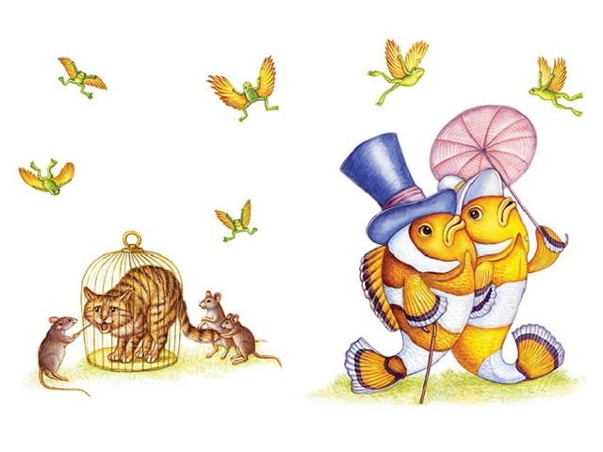
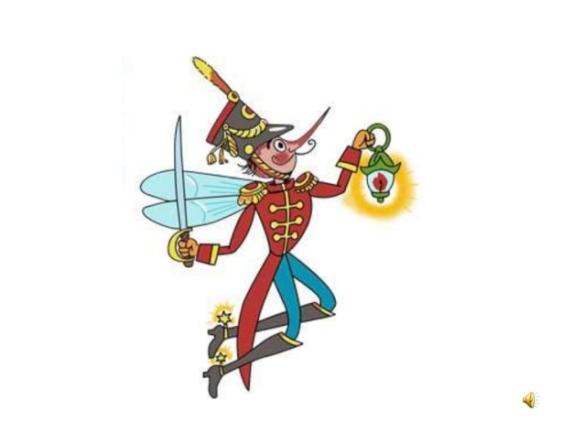
Муниципальное дбюджетное дошкольное
образовательное учреждение «Детский сад №65 «Лесная полянка»
г. Нижний Новгород
ДИДАКТИЧЕСКИЕ ИГРЫ
ПО СКАЗКАМ
Корнея Чуковского
Подготовили педагоги:
Есаулова Т.Г.
Репина О.М.

Slide 2
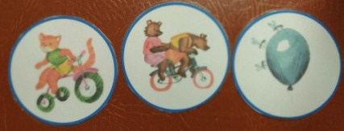
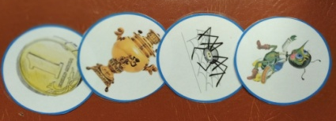
Волшебная книга Дедушки Корнея (дидактические игры по сказкам Чуковского) Материал: карточки с изображением героев и предметов из сказок К.И.Чуковского. Цель: Формировать умение узнавать литературные произведения по отрывкам и иллюстрациям. Развивать внимание, мышление, речевую познавательную активность. Воспитывать интерес к художественной литературе.
«Загадки по сказкам»
Правила игры
Педагог предлагает детям загадки по сказкам К. И. Чуковскогого о сказочных героях, предметах, которые встречаются в сказках. Ребёнок называет сказку и находит картинку к этой сказке.
«Угадай сказку»
Правила игры
Педагог перечисляет ключевых персонажей и предметы, фигурировавшие в сказке К. Чуковского, а игроки должны отгадать, о каком произведении идет речь.
Например: самовар, бабочка, паук, комарик – «Муха -Цокотуха»;
телефон, калоши, слон – «Телефон» и т.п.

Slide 3
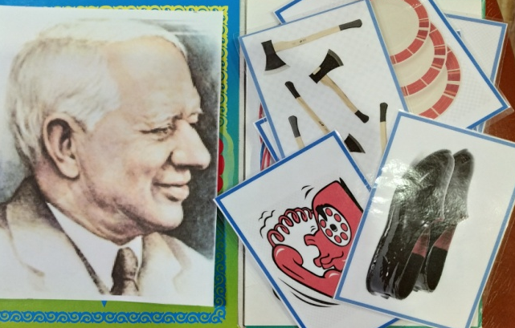
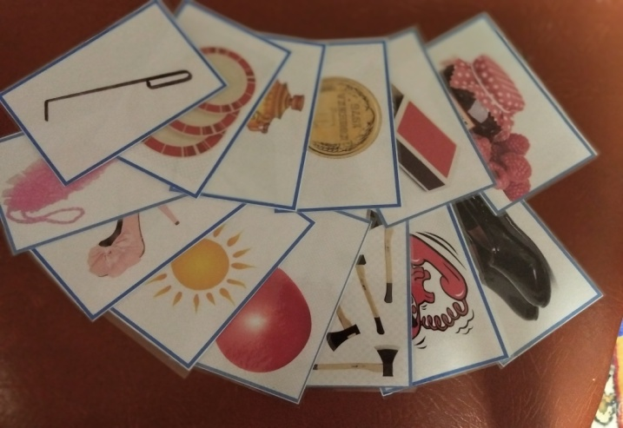
«Волшебная коробочка Дедушки Корнея»
Правила игры
1 вариант. Педагог показывает детям волшебную коробочку, достает картинку, на которой изображен какой –либо предмет(персонаж) из сказок К. Чуковского. Ребёнок должен вспомнить, кому принадлежит этот предмет, из какой он сказки.
Например: телефон –«Телефон», кочерга- «Федорино- горе», самовар- «Муха –Цокотуха», мыло – «Мойдодыр» и т.д.
2вариант (усложненный). Педагог показывает детям волшебную коробочку, которая скрывает много интересных сказочных предметов.
Дети по очереди достают предметы из коробочки, называют сказку, "сказочный адрес" и рассказывают отрывок из сказки.
Например: картинка «одеяло» - сказка «Мойдодыр», «..одеяло убежало….»

Slide 4
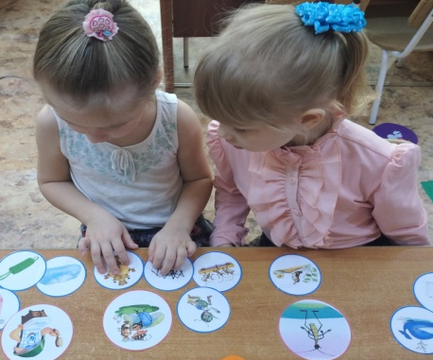
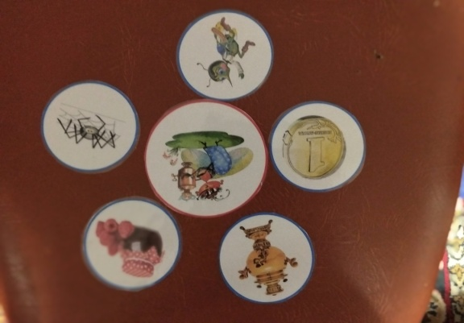
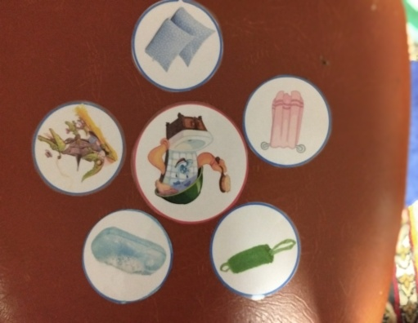
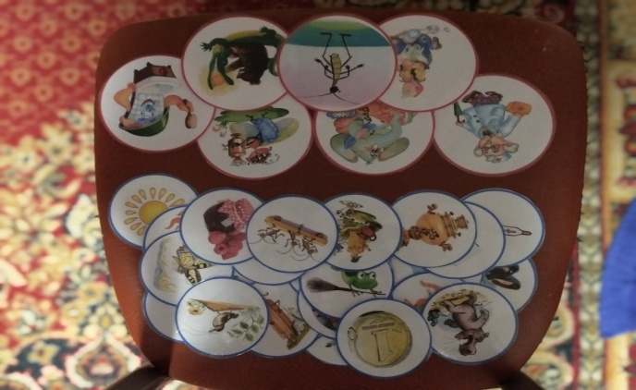
«Путаница» Правила игры 1 вариант. Перед началом игры необходимо смешать маленькие карточки с изображением предметов, героев из сказок К.Чуковского. Педагог раздает детям, большие карточки на которых изображены главные герои сказок. Дети выбирают маленькие карточки –иллюстрации к своей сказке. Побеждает тот, кто первым и правильно соберет все картинки по своей сказке. 2 вариант. Педагог раздает детям большие карточки на которых изображены главные герои сказок К.Чуковского, маленькие карточки оставляет у себя. Затем показывает по одной карточке. Тот, кому подходит эта карточка, говорит: "Мне нужна эта карточка, так как я собираю карточки к сказке "Мойдодыр". Побеждает тот, кто первым и правильно соберет все картинки.

Slide 5
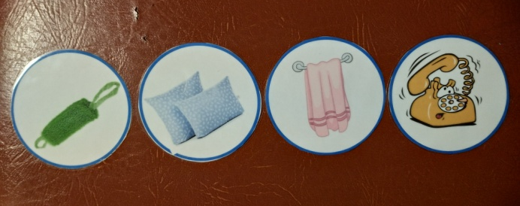
Кто лишний?» Правила игры Педагог раскладывает на столе в ряд карточки с изображением персонажей, предметов определенной сказки. Один из героев или какой -то предмет лишний, то есть в действительности его нет в сюжете. Дети должны сами, внимательно изучив изображения, назвать произведение, а также указать, какая картинка лишняя. Например: Муха- Цокотуха, Самовар, Паук, Телефон

Slide 6
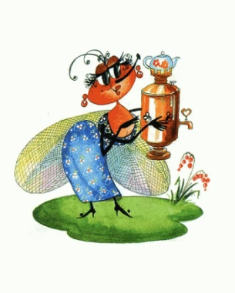
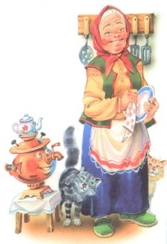
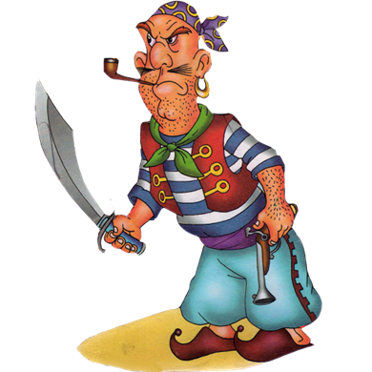
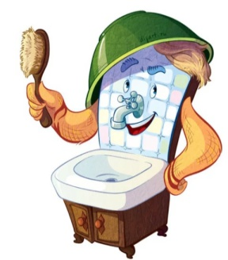
ЗАГАДКИ
В день именин она разбогатела.
Попировать с друзьями захотела,
Но тут ее злодей задумал погубить
Решил ее он задушить.
Это скандал, это кошмар.
Но помешал ему комар! (Муха-цокотуха)
Лечит маленьких детей,
Лечит птичек и зверей,
Сквозь очки свои глядит
Добрый доктор…(Айболит)
Он кривой и хромоногий,
Всех мочалок командир.
Он, конечно, всех отмоет,
Умывальник…(Мойдодыр)
Все вокруг грязнючее,
Все вокруг валяется,
Не чистится, не моется
И не убирается.
Не знаете, кто это?
Не женщина – умора
Ленивая-ленивая
Зовут ее….(Федора)
Человек немолодой
С некороткой бородой.
Он отъявленный злодей —
Злой, ужасный… (Бармалей)
Лечит он мышей и крыс,
Крокодилов, зайцев, лис.
Перевязывает ранки
Африканской обезьянке
И любой нам подтвердит
Это доктор…. (Айболит)

Slide 7
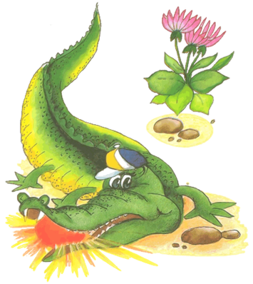
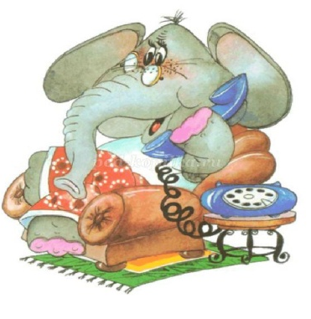
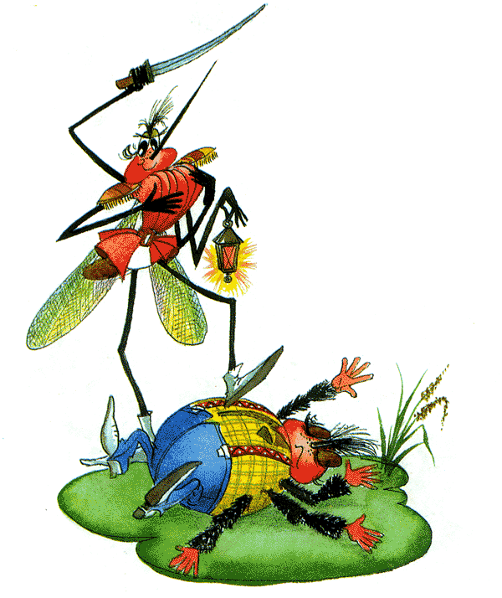
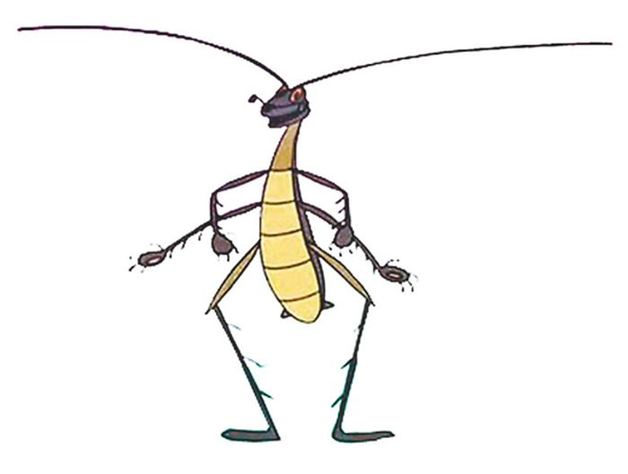
,
Солнце по небу гуляло
И за тучку забежало.
Глянул заинька в окно,
Стало заиньке темно.
(“Краденое солнце”)
Это что за вор зубастый Красно солнце заграбастал? Ох, побьёт его медведь, Неповадно будет впредь!
(Крокодил)
А лисички
Взяли спички,
К морю синему пошли,
Море синее зажгли.
Море пламенем горит,
Выбежал из моря кит».
(«Путаница»)
Затрезвонил телефон, Затрезвонил телефон, Позвонил в квартиру слон. А за ним заговорил И зубастый крокодил
(«Телефон»)
В этой книжке именины, Много было там гостей. И на этих именинах Появился вдруг злодей. Он хотел убить хозяйку, Чуть её не погубил. Но коварному злодею Кто-то голову срубил.
Боялись усатого
Все, хоть убей!
Но справился с ним
Удалой воробей!
(“Тараканище”)

